Slide 1

Full-Stack Development

Slide 2
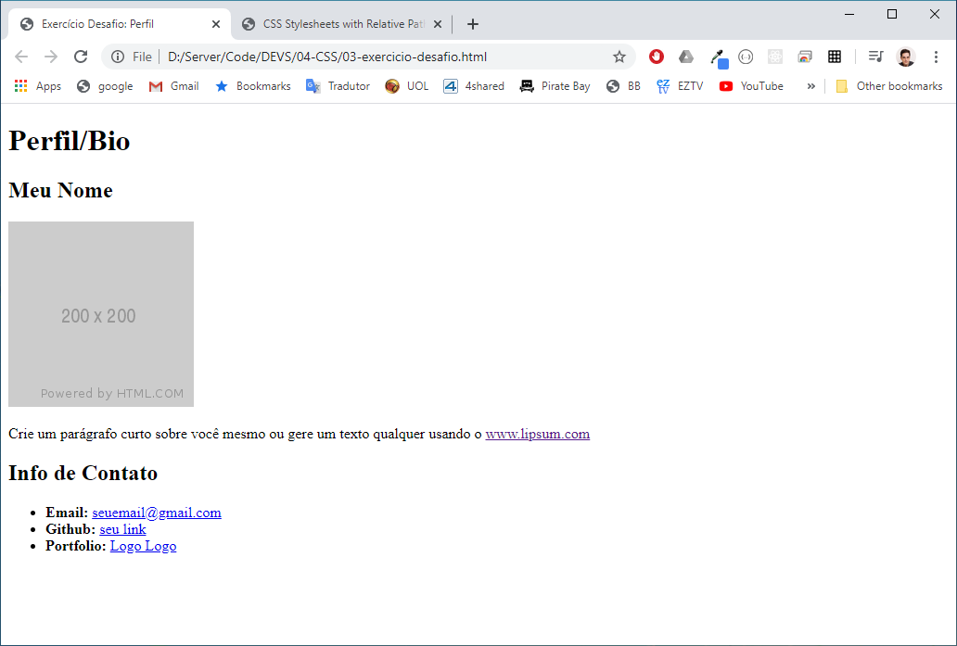
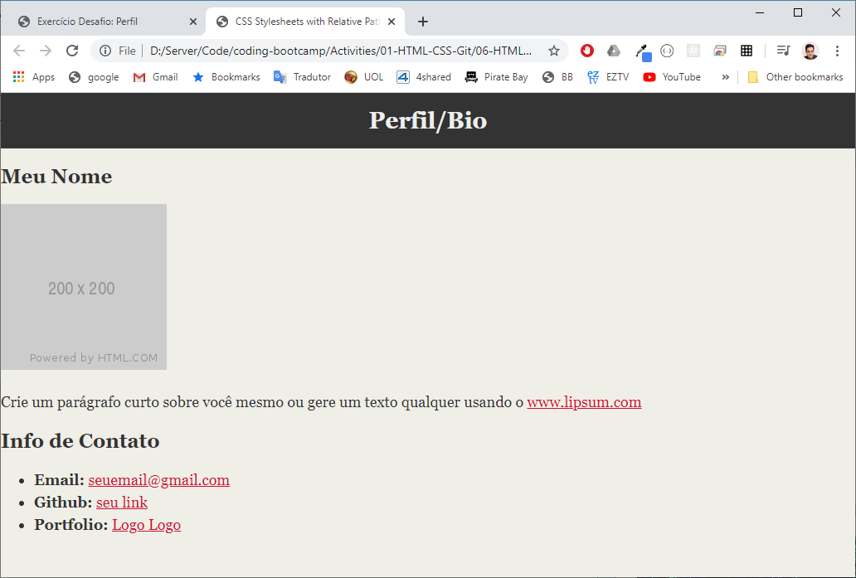
Full-Stack Development
Sem CSS
Com CSS

Slide 3
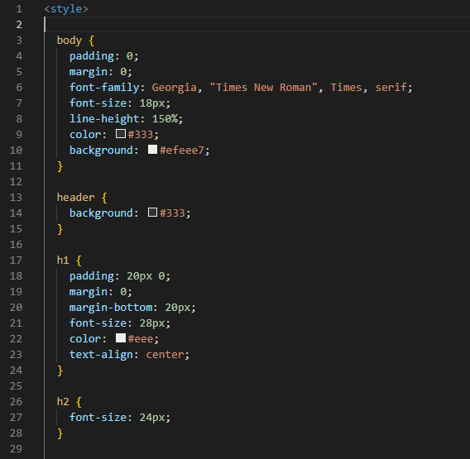
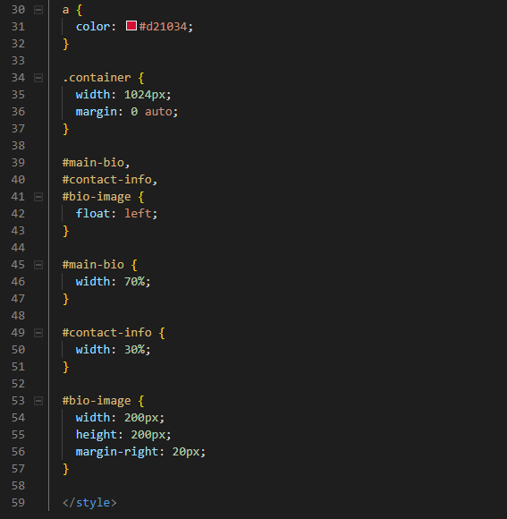
Full-Stack Development

Slide 4
Full-Stack Development
Fim da
declaração
separador
propriedade
valor
h1
{ : ; }
Background-color
green
Início da
declaração
separador
(se eu quiser adicionar mais propriedades)

